Slide 1
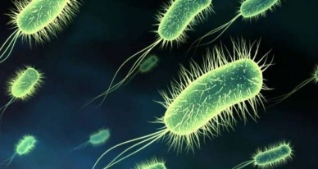
Прокаріотичні організми: археї та бактерії.
Особливості їхньої організації та функціонування

Slide 2
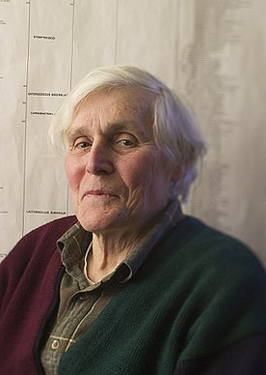
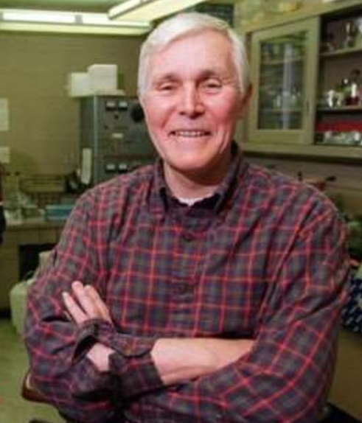
Карл Воуз (1928–2012) – американський біолог, поділив всі організми на домени Бактерії, Археї та Еукаріоти. До його досліджень живу природу поділяли на два надцарства – Прокаріоти та Еукаріоти.

Slide 3
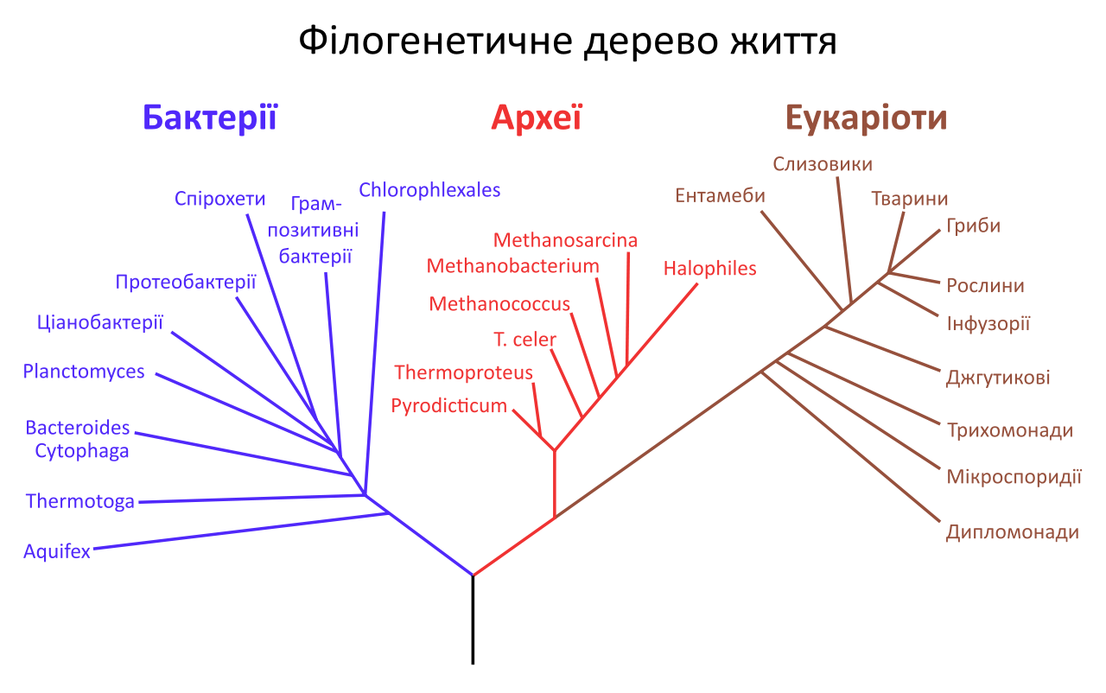
Філогенетичне дерево життя, збудоване Воузом, показує значну різноманітність світу мікроорганізмів.

Slide 4
Нині прокаріотичні
організми населяють усі середовища існування на планеті, навіть із дуже
екстремальними умовами
Кількість бактерій в 1 г ґрунту може досягати сотень мільйонів і навіть кількох мільярдів, а 1 мл води містить
від 5 до 100 тис. бактеріальних клітин.
Багато видів бактерій живе в інших організмах.
Це група одноклітинних і колоніальних організмів.
Це екстремофільний організм, що мешкає у гарячих джерелах із
високою кислотністю та умістом сполук Сульфуру.

Slide 5
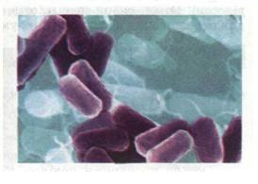
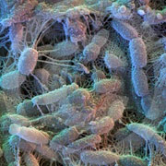
Бактерії ґрунту. Кишкова паличка.

Slide 6
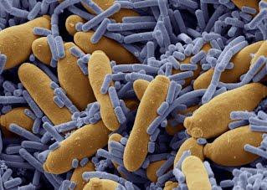
Прокаріоти – це мікроскопічні клітинні організми, які не мають сформованого ядра та мембранних органел.
Прокаріоти
археї
бактерії
Наноархея і більша клітина-хазяїн археї ігнікокус
Кисломолочні бактерій

Slide 7
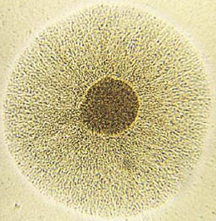
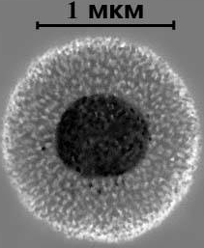
Середні розміри цих істот становлять від 0,1 до 10 мкм, проте є свої «гіганти» – спірохети можуть мати довжину 500 мкм і бути видимими неозброєним
оком
Найменшими вільноживучими бактеріями є мікоплазми (лише 0,12–0,15 мкм), які приблизно однакові за розміром з найбільшими вірусами.
Це найбільша з відкритих бактерій, яка в діаметрі має 0,75 мм.

Slide 8
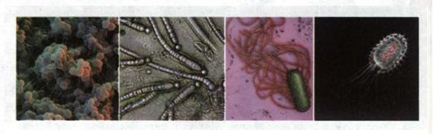
Форма прокаріотів
За формою прокаріоти поділяють
прокаріоти
кулясті
Паличкоподібні
нитчасті
звивисті

Slide 9
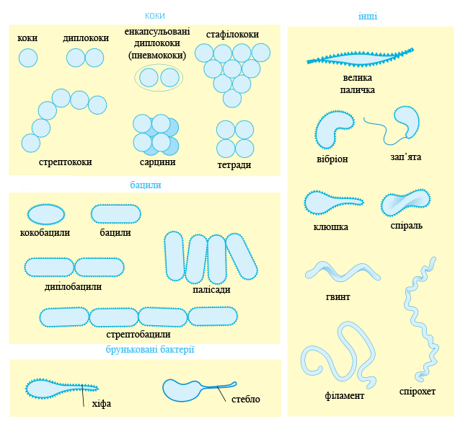
форма прокаріотів

Slide 10
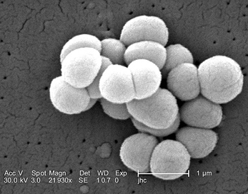
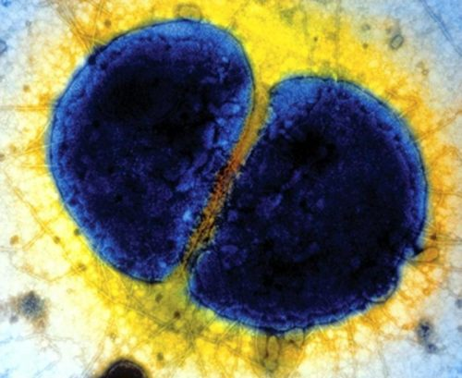
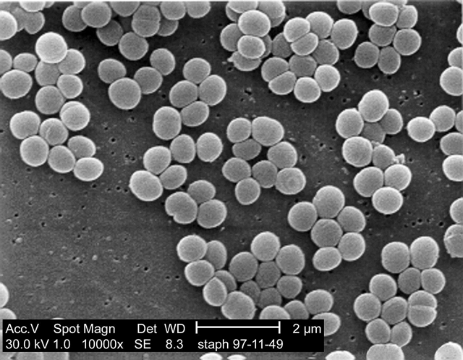
Кулясті прокаріоти
мікрококи
Кулясті прокаріоти – коки – можуть розташовуватися поодиноко (мікрококи), парами (диплококи), ланцюжками (стрептококи),
скупченням клітин у вигляді виноградного грона (стафілококи).
стафілококи
Диплококк-гонококк

Slide 11
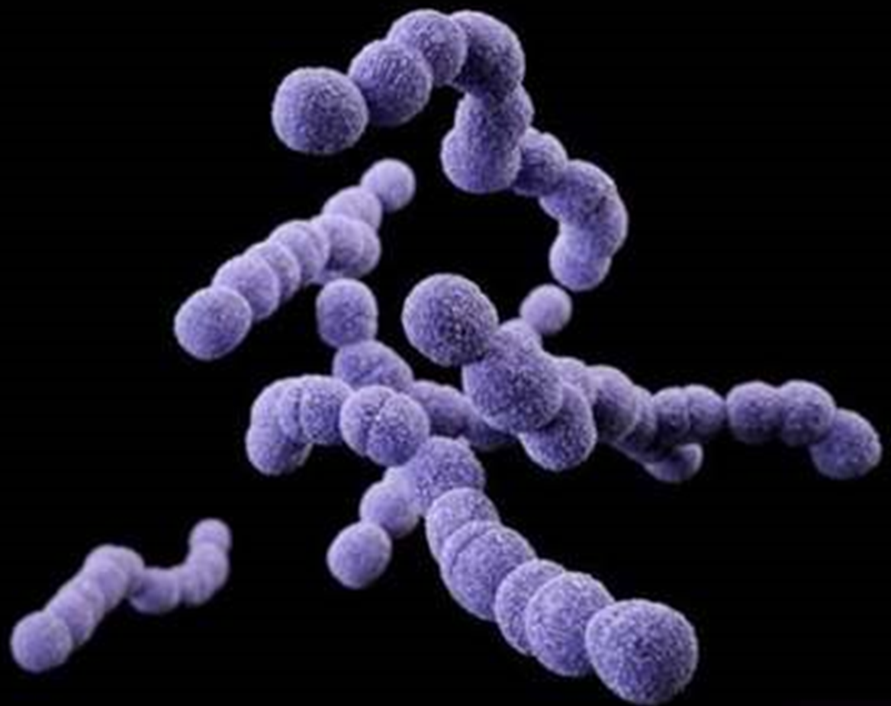
Форма прокаріотів
стрептококи

Slide 12
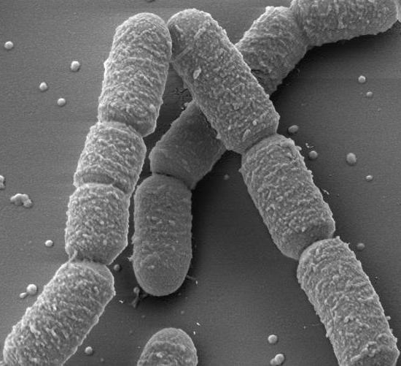
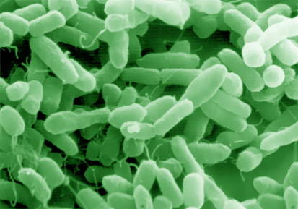
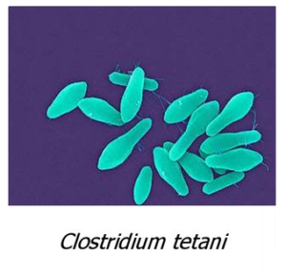
Форма прокаріотів
Паличкоподібні прокаріоти поділяють на бацили і клостридії

Slide 13
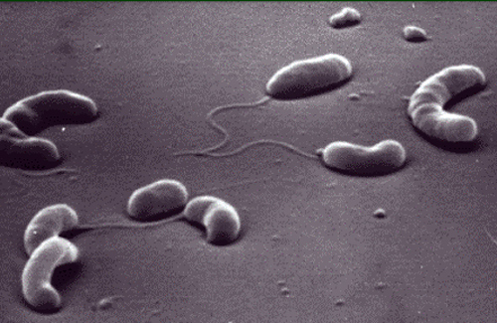
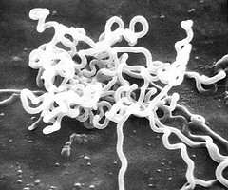
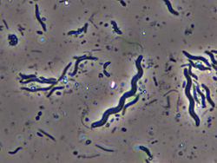
Форма прокаріотів
Звивисті прокаріоти поділяють на:
вібріони (у вигляді коми),
спірили (у вигляді спіралі у 2–3 оберти)
спірохети (у вигляді спіралі більше ніж у 3 оберти).
Холерні вібріони
спірили
Збудник сифілісу —
бліда трепонема

Slide 14
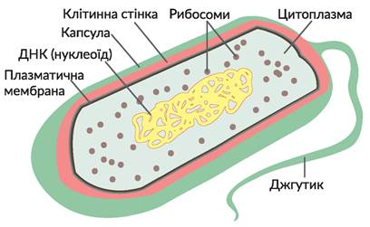
Будова прокаріотичної клітини.
Будова прокаріотичної клітини.
Прокаріотичні клітини складаються з:
поверхневого апарату,
цитоплазми
нуклеоїду

Slide 15
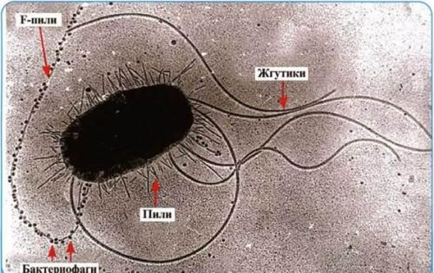
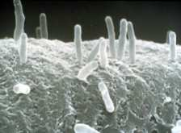
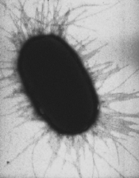
Будова прокаріотичної клітини.
Зовні клітини розташована клітинна стінка, яка забезпечує її структурну цілісність і захист. У багатьох прокаріотів клітинна стінка ззовні оточена шаром слизової речовини, який дістав назву капсули. Вона захищає клітини від висихання, механічних ушкоджень, перешкоджає проникненню вірусів, забезпечує зв’язок між сусідніми клітинами в колоніях тощо.
До структур поверхневого апарату прокаріотичної клітини також належать ворсинки (пілі) і джгутики.
Ворсинки – це невеликі порожнисті вирости клітини, які забезпечують її прикріплення до різних організмів і субстрату.
На поверхні тіла багатьох прокаріотів є джгутики – органели руху, які
забезпечують пересування клітин у просторі.

Slide 16
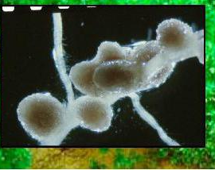
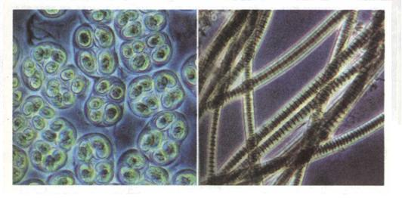
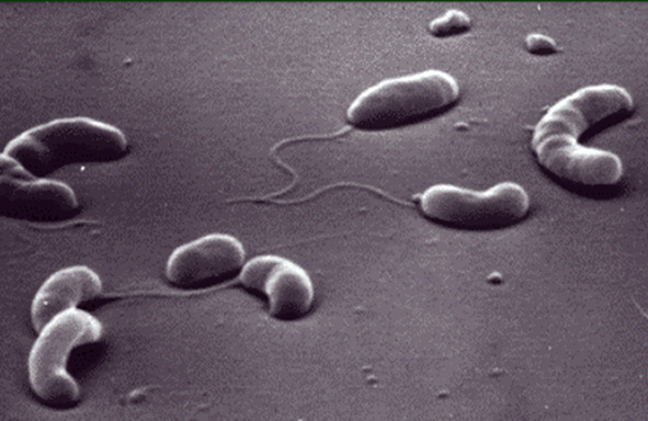
Рух прокаріотичної клітини.
Багато бактерій (спірили, холерний вібріон) здатні до самостійного руху
за допомогою джгутиків – такі організми будуть плавальними. Повзальні бактерії – ціанобактерії, сіркобактерії – можуть пересуватися твердим субстратом за допомогою білкових фібрил, які містяться в клітинній оболонці.
ціанобактерії
Холерні вібріони

Slide 17
Будова прокаріотичної клітини.
Обов’язковим компонентом поверхневого апарату прокаріотичної клітини є плазматична мембрана.
За хімічним складом мембрана є білково-ліпідною. У мембранах багатьох прокаріотів виявлено специфічні ліпіди, яких немає в мембранах еукаріотів.
У цитоплазмі є такі структурні елементи, як рибосоми, цитоскелет, плазміди, включення.
Рибосоми – це немембранні органели, які забезпечують синтез білків. За структурою рибосоми прокаріотів і еукаріотів подібні, однак рибосоми прокаріотів мають менші розміри.
Цитоскелет виконує багато функцій, здебільшого
відповідаючи за форму клітини та за внутрішньоклітинне транспортування.
У клітинах багатьох прокаріотів поряд з нуклеоїдом містяться позахромосомні кільцеві молекули ДНК, що дістали назву плазмід. З їх допомогою бактеріальні клітини здатні обмінюватися деякими генами, що має важливе значення в забезпеченні їхньої пристосованості до умов існування.

Slide 18
Спосіб живлення
За способом живлення прокаріоти поділяють
прокаріоти
гетеротрофи
Сапротрофи
живляться органічними сполуками відмерлих решток
Паразити
Використовують живі організми
автотрофи
Хемосинтетики
джерелом
енергії є реакції окиснення неорганічних сполук
Симбіотрофи
співіснування
Фотосинтетики
використовують
енергію світла для синтезу органічних речовин

Slide 19
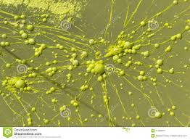
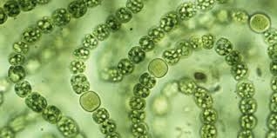
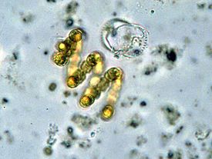
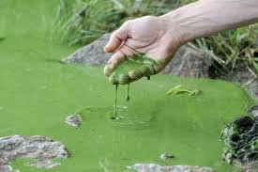
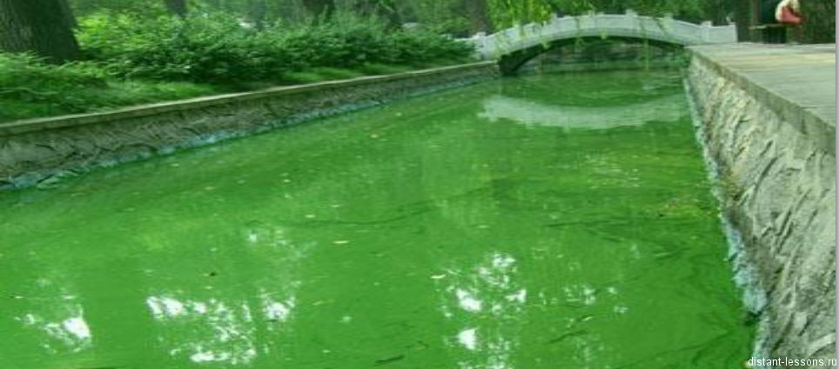
ціанобактерії
Фототрофи або фотосинтетики

Slide 20
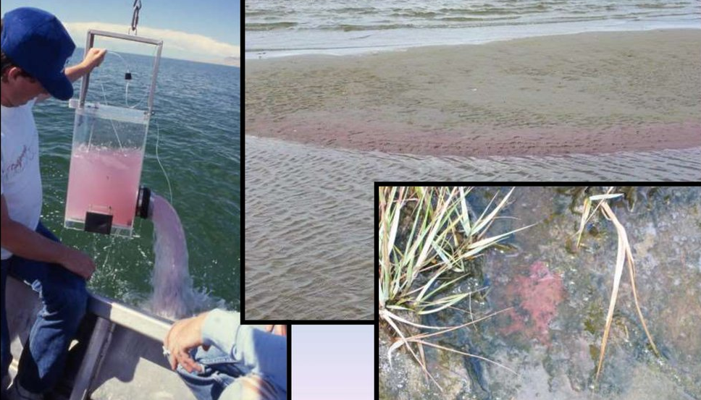
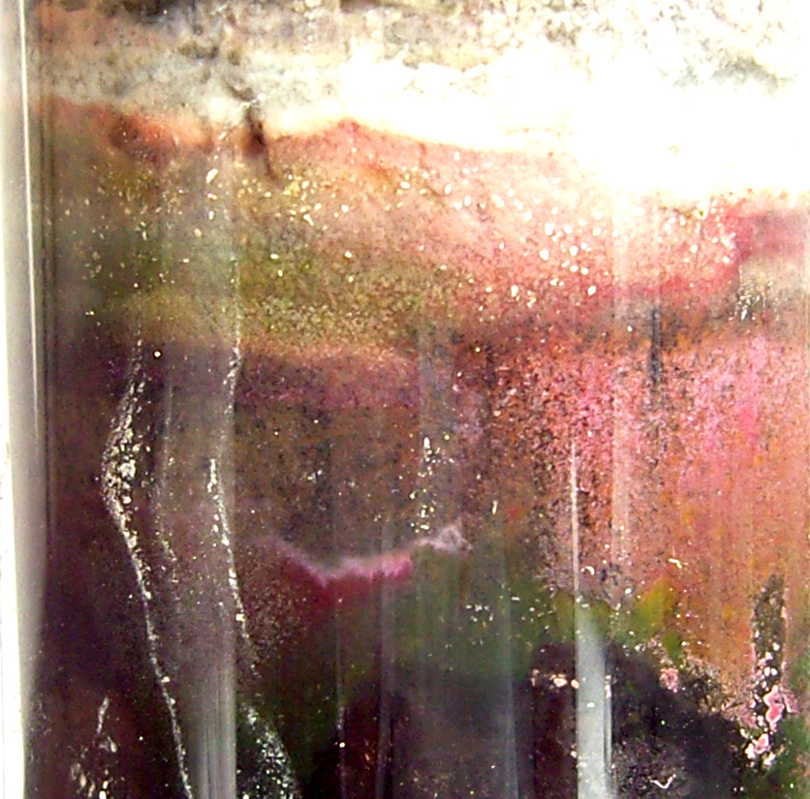
пурпурні сіркобактерії
Фототрофи або фотосинтетики

Slide 21
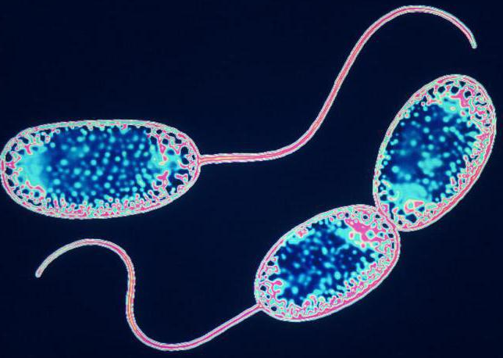
Хемотрофні бактерії
Хемотрофні бактерії – сіркобактерії, залізобактерії, нітрифікувальні бактерії, вико-
ристовують для синтезу енергію хімічних реакцій
Залізобактерії
нітрифікувальні бактерії
Залізобактерії надають воді характерного
іржавого кольору.

Slide 22
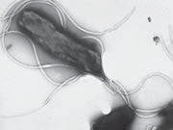
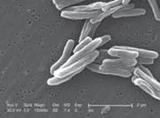
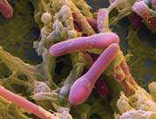
Паразитичні бактерії
Холерний вібріон
Vibrio cholerae
Золотистий стафілокок
Staphylococcus aureus
Чумна паличка
Yersinia pestis
Збудник виразкової
хвороби шлунку
Helicobacter pylori
Збудник туберкульозу
Mycobacterium tuberculosis
Збудник ботулізму
Clostridium botulinum

Slide 23
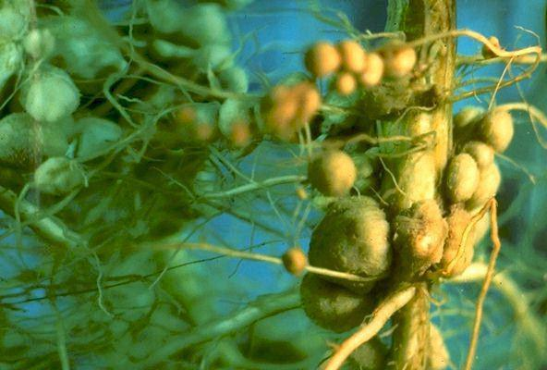
Спосіб живлення
Унаслідок фотосинтезу ціанобактерій
виділяється молекулярний кисень.
Мікрофотографія ціанобактерії Носток.
Корінь бобової рослини з бульбочками, які утворені азотфіксувальними бактеріями –хемосинтетиками

Slide 24
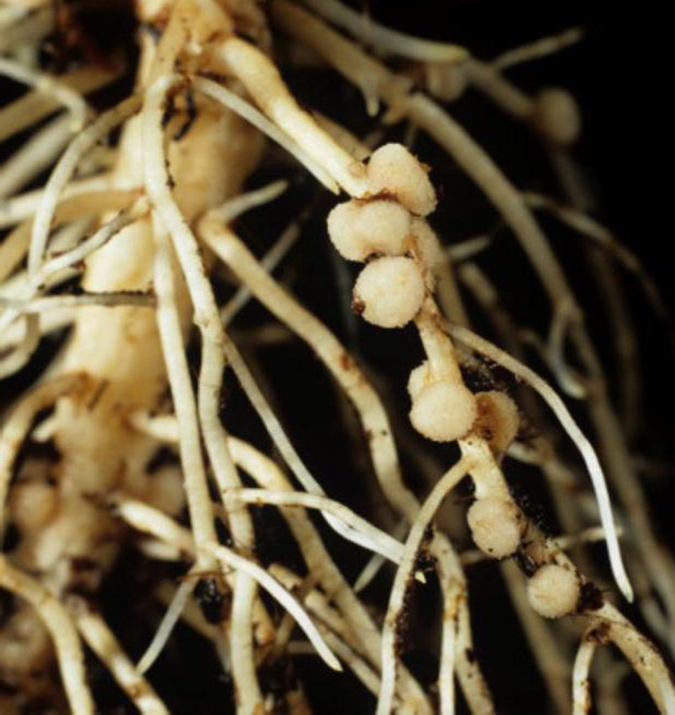
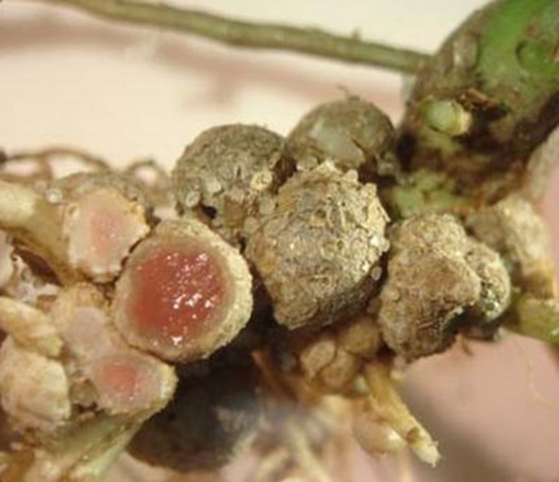
Спосіб живлення
Азотфіксувальні бактерії здатні засвоювати
безпосередньо з атмосфери молекулярний азот, який надходить в екосистему в доступній для засвоєння рослинами формі.

Slide 25
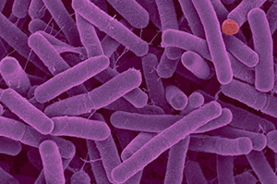
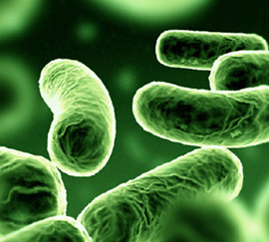
За типом дихання прокаріоти поділяють
Тип дихання
Аероби
використовують для дихання молекулярний кисень атмосфери
Анаероби
можуть жити без доступу атмосферного кисню

Slide 26
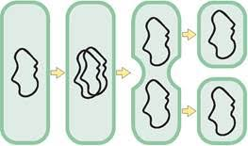
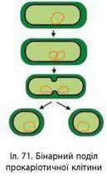
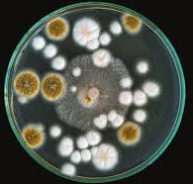
розмноження
Найчастіше прокаріоти розмножуються нестатевим поділом клітини навпіл (бінарний поділ) або ж множинним поділом (ціанобактерії). Цим організмам властивий високий темп розмноження. За сприятливих умов час поділу для багатьох видів коливається в межах від 15 до 30 хвилин.
У прокаріотів відсутнє статеве розмноження, проте існує статевий процес, який полягає в обміні між різними організмами
генетичною інформацією. Це відбувається під час процесу, що називають бактеріальною кон’югацією – обміну ділянками ДНК (плазмідами) через цитоплазматичні місточки між клітинами.

Slide 27
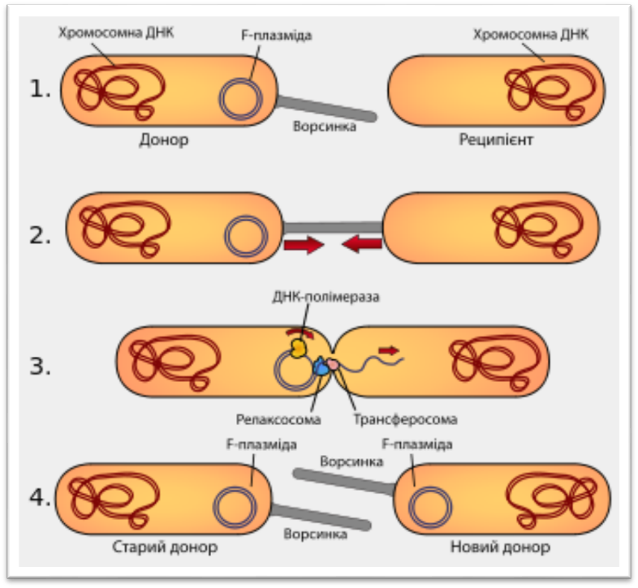
розмноження
Бактеріальна кон’югація – обмін ділянками ДНК (плазмідами) через цитоплазматичні місточки між клітинами.

Slide 28
спори
Несприятливі умови прокаріоти переживають за допомогою спор – клітин з пониженим метаболізмом, оточених багатошаровою оболонкою, стійких до
впливів, нищівних для звичайних клітин. Спороутворення слугує як
для переживання несприятливих умов, так і для розселення бактерій. Спори можуть витримувати високі рівні ультрафіолетового випромінювання, гамма-випромінювання, дезінфікуючих засобів, нагрівання, тиску і висушування, а в деяких випадках – можуть виживати навіть у космічному просторі.
Спори Geobacillus
stearothermophilus,
утворені внаслідок
дії високих
температури і тиску,
можна бачити
міцну оболонку та
внутрішній вміст
спор.

Slide 29
Археї (Архебактерії)
Археї
прокаріотичні одноклітинні мікроорганізми з біохімічними особливостями, що відрізняють їх від бактерій та еукаріотів.

Slide 30
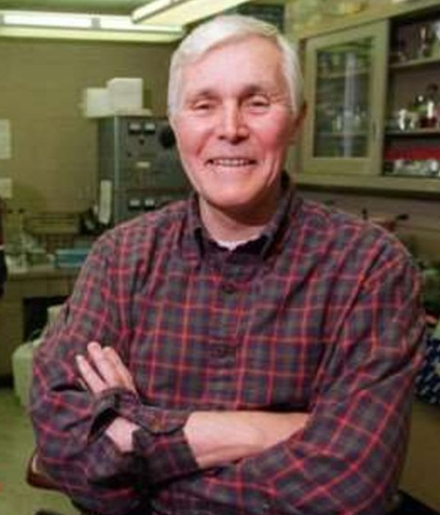
Археї були відкриті у 1977 р. К. Воузом, який разом із своїм аспірантом Дж. Фоксом порівнював послідовності нуклеотидів у генах
16S- рРНК різних організмів. Одного разу вони виявили мікроорганізми, в яких нуклеотидні послідовності рРНК відрізнялися від рРНК бактерій і еукаріотів. Це стало однією із най важливіших наукових подій ХХ ст. Нова група отримала назву АРХЕЇ (від грец. археос – дуже давній) і новий таксономічний ранг – домен.

Slide 31
Археї
Спочатку їх було виявлено в екстремальних середовищах, але потім було знайдено в усіх типах екосистем.
Деякі з них живуть за дуже високих температур, часто вищих ніж 100 °C, наприклад ті, котрих знайшли в гейзерах (температура +45 ... +113 °С), інших знайдено в дуже холодних середовищах . Археї можуть існувати в надзвичайно солоних водах, зокрема багато з них живе в Мертвому морі та на півдні затоки Сан-Франциско, надаючи їй яскравих кольорів: від червоного до зеленого.
Архея Pyrolobus fumariі
Живуть поблизу підводних гідротермальних джерел за температури 106 °С та рН5,5. ДНК цих мікроорганізмів стабільна за рахунок великого відсотка нуклеотидних пар гуанін-цитозин, а клітина не руйнується внаслідок особливостей будови мембран.

Slide 32
Археї
Археї мають свою незалежну еволюційну історію і характеризуються багать-
ма рідкісними властивостями, що відрізняють їх від бактерій та еукаріотів. Які ж
це особливості?
1. Геном археїв представлений дволанцюговою ДНК у нуклеоїді та кільцевими плазмідами. Містить білки-гістони, унікальні інтрони, що відрізняються від еукаріотичних. Гени тРНК та рРНК археїв різняться між собою специфічним складом й послідовністю нуклеотидів.
2. Клітинна оболонка архей не містить муреїну, в багатьох видів утворена поверхневими білками (так званий S-шар) та псевдомуреїном. Оболонка здійснює ефективний захист, і тому, можливо, археї ніколи не утворюють спор для існування за несприятливих умов, як це є у бактерій.
3. Клітинні мембрани різняться структурою й хімічним складом, що визначають їхню більшу стійкість за екстремальних умов існування. У археїв мембра ни одношарові, утворені з особливих фітанолгліцеридів, а не фосфоліпідів, як в інших клітинних організмів.
4. Рухи забезпечуються джгутиками, відмінними від джгутиків бактерій: ростуть шляхом приєднання субодиниць білка флагеліну від основи, джерелом енергії для їхнього руху є АТФ тощо.
5. Розмноження нестатеве (бінарний поділ, множинний поділ, фрагментація й брунькування).
6. Живлення хемоавтотрофне й хемогетеротрофне з використанням найрізноманітніших джерел енергії: світла, органічних сполук, амоніаку, йонів металів, водню та ін. Археям притаманні унікальні метаболічні процеси: бактеріородопсиновий,фотосинтез і метагенез.

Slide 33
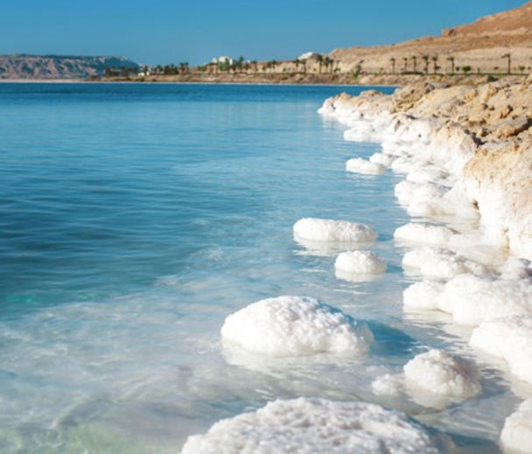



Археї

Slide 34
Археї
За способом живлення поміж архей переважають хемосинтетики.
Гетеротрофні
метано-утворювальні археї
Екосистема «чорних курців»
«Чорні курці» –гідротермальні джерела в рифтових зонах світового океану, температура води яких понад 300°С, насичена отруйними сполуками сірки та важких металів з кислотністю 2,2–2,8 та дуже високим тиском. Основу харчового ланцюга становлять хемотрофні археї.

Slide 35
Археї
Представники архей (зліва на право):
1 – пірококус (Pyrococcus furiosus) – є джерелом ферментів у біотехнології;
2 – метанобревібактер (Methanobrevibacter smithii) з кишечнику людини;
3 – фероплазма (Ferroplasma acidophilum), яка проживає за рН 0;
4 – термококус, яка витримує великі дози радіації

Slide 36
Біологічна роль прокаріотів.
роль прокаріотів
Автотрофні організми є продуцентами, утворюючи первинну органічну речовину. Проте не завжди роль фототрофних прокаріотів є позитивною, зокрема інтенсивне розмноження ціанобактерій спричинює «цвітіння» води.
Різноманітна роль гетеротрофних прокаріотів. Паразитичні організми спричиняють захворювання людини, тварин і рослин. Симбіотичні прокаріоти співіснують із грибами, рослинами чи тваринами. Сапротрофні прокаріоти руйнують мертву органічну речовину, перетворюючи її на неорганічні сполуки, доступні для подальшого використання автотрофами, замикаючи колообіг речовин. Значна різноманітність хімічних реакцій, які є основою метаболізму прокаріотів, зумовлює важливу роль їх у багатьох колообігах. Азотфіксувальні та нітрифікувальні бактерії є необхідними для перетворень нітрогеновмісних сполук, сіркобактерії беруть участь у перетворенні сполук Сульфуру, залізобактерії окиснюють ферумвмісні речовини.

Slide 37






Використання прокаріотів людиною
Використання прокаріотів
Протягом тисяч років сапротрофні бактерії використовуються для виробництва харчових продуктів .

Slide 38


Використання прокаріотів
Використання прокаріотів людиною
Актинобактерії роду Стрептоміцес дають людині близько половини відомих науці антибіотиків.
Здатність бактерій руйнувати різноманітні органічні сполуки використовують у переробці відходів, збиранні розлитої нафти.
У зразках води й ґрунту, взятих на території заводу з переробки пластикових пляшок, було
знайдено бактерії невідомого раніше виду ідеонела (Ideonella sakaiensis). Ці бактерії для свого живлення використовують пластик, розкладаючи його на безпечні для природи компоненти всього за 6 тижнів.

Slide 39


Використання прокаріотів
Використання прокаріотів людиною
Бактерії також використовуються в біологічній боротьбі зі шкідниками.
Частіше за все для цього використовується Bacillus thuringiensis (також відома під назвою BT), грам-позитивна ґрунтова бактерія. Підвиди цієї бактерії використовуються як інсектицид, специфічний до лускокрилих, що продається зараз комерційно. Через свою специфічність ці засоби вважаються екологічно дружніми, майже без негативного ефекту на людину, дику природу, запилювачів і на інших корисних комах.
Bacillus thuringiensis

Slide 40



Використання прокаріотів
Використання прокаріотів людиною
Людина навчилася за індикаторними мікроорганізмами, які можуть окиснювати метан і пропан, проводити пошуки нафтових і газових родовищ.
Завдяки здатності швидко рости, простій будові геному прокаріоти широко використовуються в генети ці та біотехнології.
Завдяки генній інженерії людство використовує бактерії для отримання інсуліну, факторів росту, антитіл тощо.

Slide 41
Використання прокаріотів
Використання прокаріотів людиною
Створюючи мутації в бактеріальній ДНК, учені можуть визначати функцію генів. Сучасні відкриття уможливили використання ферментів архей у молекулярній біології .
Археї та молекулярна біологія
Термостабільна ДНК-полімераза,отримана від Pyrococcus furiosus,
уможливила винайдення полімеразної ланцюгової реакції як простого та
швидкого методу ампліфікації ДНК (створення багатьох копій).

